Slide 1

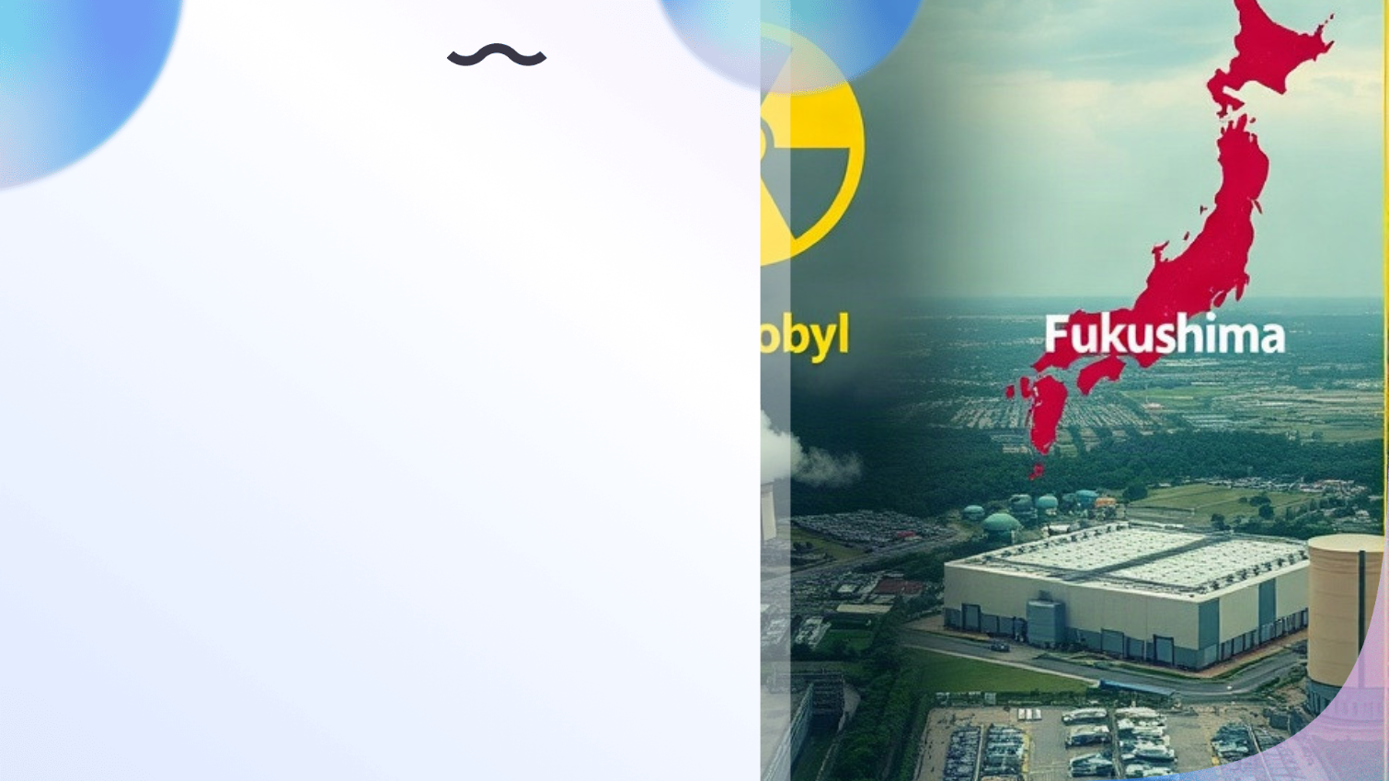
Радиационные аварии: Чернобыль, Фукусима — зоны отчуждения и защита от радиации
Автор презентации: Presentacium.ru

Slide 2

Введение
В презентации рассмотрим радиационные аварии на примере Чернобыля и Фукусимы, их последствия, меры защиты и эвакуации, а также уроки, извлечённые из этих событий. Особое внимание уделим сравнению аварий, основным источникам радиации в зонах отчуждения и технологиям мониторинга. Кроме того, обсудим международное сотрудничество и современные методы защиты от радиации.

Slide 3

Хронология Чернобыльской аварии
1
26 апреля 1986 года на Чернобыльской атомной электростанции произошёл взрыв реактора четвёртого энергоблока, что привело к масштабной радиационной аварии.
2
В результате аварии был полностью разрушен реактор, а в окружающую среду выброшено значительное количество радиоактивных веществ. В зону отчуждения, площадь которой составила около 30 тысяч квадратных километров, попали территории Украины, Беларуси и России.

Slide 4

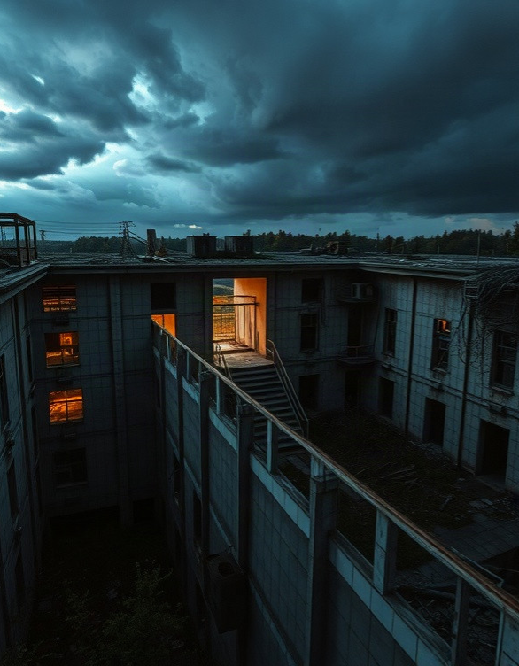
Последствия Чернобыльской аварии
В результате Чернобыльской аварии были эвакуированы более 116 тысяч человек из 188 населённых пунктов в 30-километровой зоне отчуждения. Пострадало около 7 миллионов человек, проживающих в близлежащих районах. Уровень радиации в некоторых местах превысил фоновый в десятки тысяч раз, что привело к долгосрочным негативным последствиям для здоровья населения и окружающей среды.

Slide 5

Меры защиты от радиации
В случае радиационной аварии применяются индивидуальные средства защиты, такие как респираторы с фильтрами высокой степени очистки, свинцовые фартуки и защитные костюмы, которые снижают дозу облучения на 95% и более.
Дезактивация загрязнённых поверхностей включает механическую очистку и обработку специальными растворами, что позволяет снизить уровень радиации на 70–90% в зависимости от типа загрязнения. Для мониторинга радиационной обстановки используются дозиметры, позволяющие измерять уровень радиации в реальном времени с точностью до десятых долей миллизиверта.

Slide 6

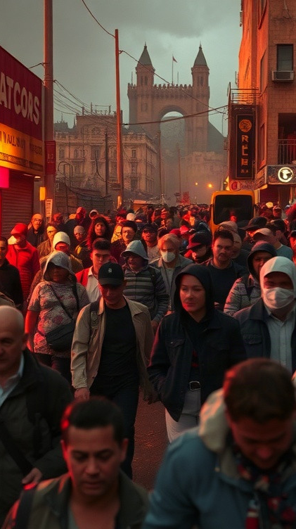
Эвакуация населения
В Чернобыле после аварии было эвакуировано более 115 тысяч человек из 18 окрестных населённых пунктов; зона отчуждения составила около 2600 квадратных километров. В Фукусиме в результате землетрясения и цунами в 2011 году эвакуировали свыше 160 тысяч жителей в радиусе 20 километров от аварийной АЭС.
Защитные меры включают создание специальных зон контроля и постоянное медицинское наблюдение за эвакуированными.

Slide 7

Жизнь в зоне отчуждения
В зоне отчуждения вокруг Чернобыльской АЭС площадь более 2600 квадратных километров подверглась значительному радиационному загрязнению.
В 30-километровой зоне проживает менее 100 человек, несмотря на то что до аварии здесь было около 16 тысяч жителей.
Жизнедеятельность в этой зоне строго регламентирована, и доступ ограничен для обеспечения безопасности населения.

Slide 8

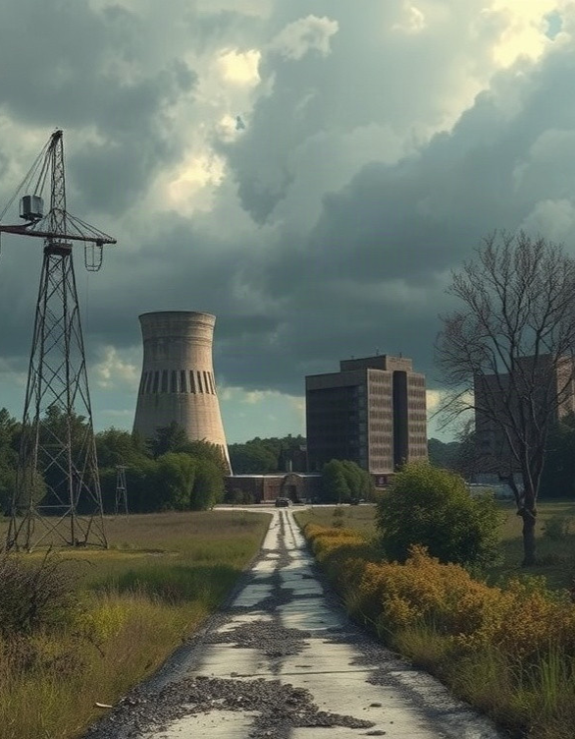
Уроки Чернобыля
В результате аварии на Чернобыльской АЭС в 1986 году было выброшено около 190 тонн радиоактивных материалов, что привело к заражению территорий в Украине, Беларуси и России.
Более 350 тысяч человек были эвакуированы из зоны отчуждения, а площадь радиоактивного загрязнения составила около 160 тысяч квадратных километров. По состоянию на сегодняшний день более миллиона человек продолжают оставаться под медицинским наблюдением из-за возможного воздействия радиации.

Slide 9

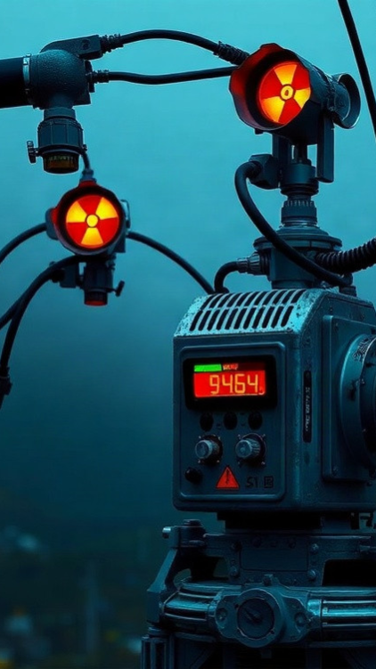
Технологии мониторинга радиации
С 1986 года в Чернобыльской зоне отчуждения действует система мониторинга, включающая более 150 стационарных датчиков контроля радиационного фона.
В районе Фукусимы после аварии в 2011 году было развёрнуто свыше 50 автоматических измерительных станций, работающих в режиме реального времени.
Данные с этих устройств позволяют учёным и спасательным службам отслеживать уровень радиации с точностью до нескольких микрозивертов в час.

Slide 10
Международное сотрудничество в области радиационной безопасности
За последние десятилетия в рамках международного сотрудничества было реализовано более 15 крупных проектов по улучшению радиационной безопасности в пострадавших регионах. Например, после аварии на Чернобыльской АЭС в зону отчуждения было направлено свыше 500 тысяч тонн различных материалов для дезактивации территорий, что позволило снизить уровень радиации на значительной площади.
В рамках программы поддержки жителей пострадавших территорий в Японии после аварии на АЭС «Фукусима» были проведены медицинские обследования более 1 миллиона человек, чтобы оценить последствия радиационного воздействия.

Slide 11
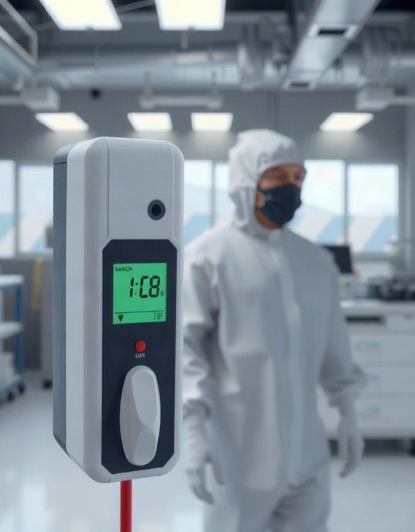
Современные методы защиты от радиации
Современные методы защиты от радиации включают использование индивидуальных дозиметров, которые позволяют отслеживать уровень облучения в режиме реального времени. Например, дозиметры гамма-излучения с цифровой индикацией способны фиксировать дозы до 1000 мЗв, что особенно актуально при ликвидации последствий радиационных аварий.
Также применяются специальные защитные костюмы, снижающие риск облучения более чем на 95% в условиях высокой радиационной активности.

Slide 12
Роль международных организаций в ликвидации последствий
1
2
Международные организации, такие как ООН и МАГАТЭ, мобилизовали более 500 специалистов и свыше 100 единиц техники для ликвидации последствий аварии на Чернобыльской АЭС. После аварии на Фукусиме международные организации направили в Японию более 200 специалистов по радиационной безопасности, а также организовали поставки необходимых материалов и оборудования на общую сумму свыше 500 миллионов долларов.
Эти усилия помогли минимизировать долгосрочные последствия аварий и разработать более эффективные протоколы реагирования на радиационные катастрофы.

Slide 13
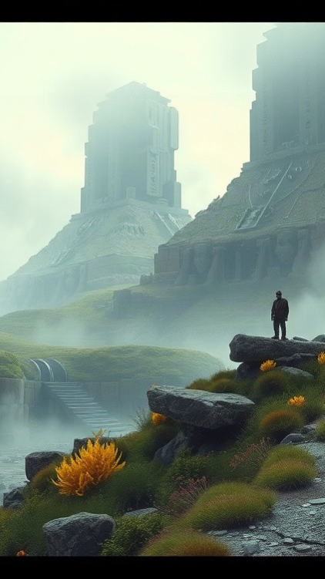
Будущее зон отчуждения
Планируемое возвращение населения в зонах отчуждения составляет 40%, при этом 20% территорий остаются запретными.
Остальные зоны включают ограниченные (30%), мониторинга (5%) и территории для создания новых экосистем (5%).
Параметры указаны в процентах.

Slide 14

Спасибо за внимание!
Спасибо за внимание. В этой презентации мы рассмотрели последствия радиационных аварий на примере Чернобыля и Фукусимы, изучили меры защиты и эвакуации, а также обсудили важность международного сотрудничества и современных технологий в области радиационной безопасности. Мы надеемся, что полученные знания помогут вам лучше понимать риски и методы предотвращения последствий радиационных аварий.

